Slide 1
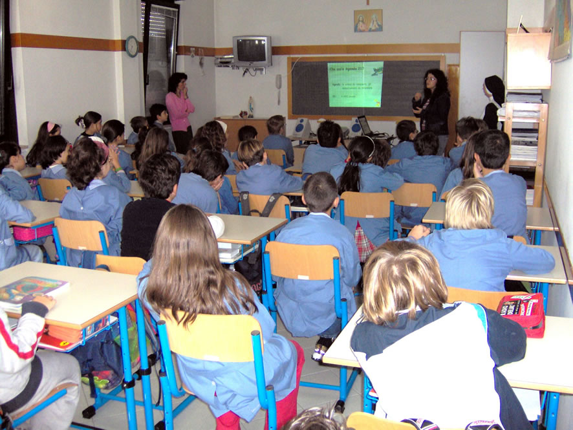
25 DOMENICA
del tempo ordinario
22 Settembre 2019

Slide 2
Noi veniamo a Te

Slide 3
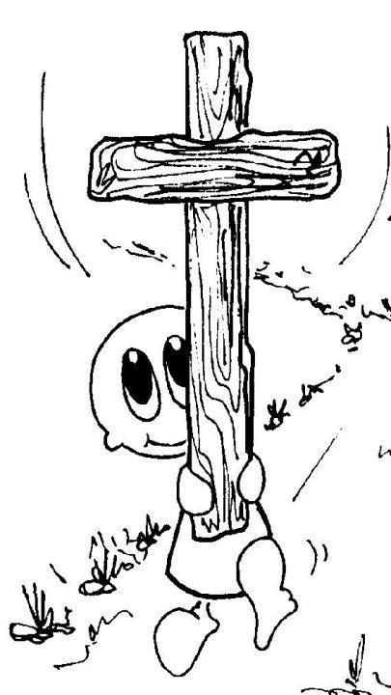
Noi veniamo a Te,
ti seguiamo, Signor,
solo tu
hai parole
di vita.

Slide 4
E rinascerà
dall’incontro con te
una nuova umanità.

Slide 5
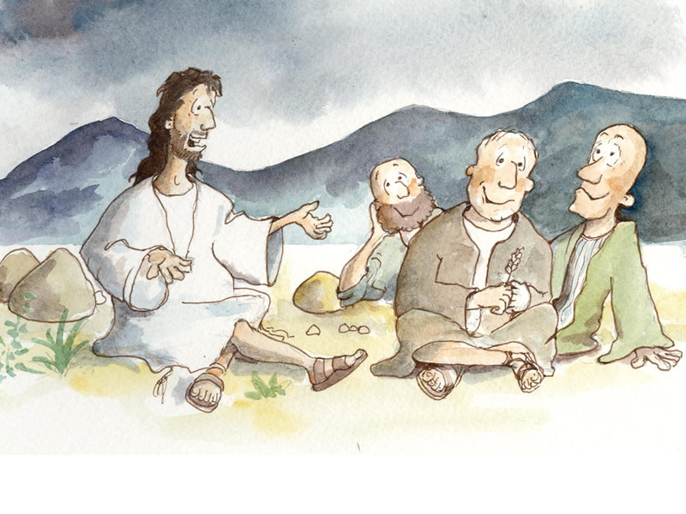
Tu, maestro degli uomini,
Tu ci chiami all’ascolto

Slide 6
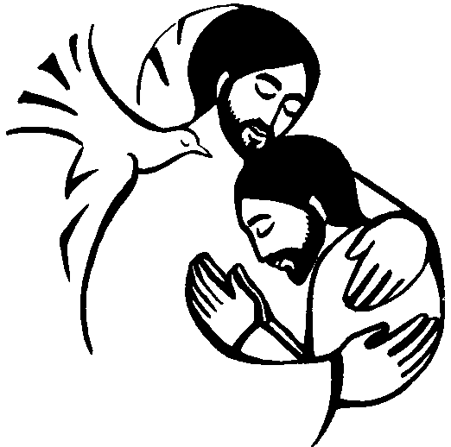
e rinnovi con noi
l’alleanza d’amore infinito.

Slide 7
Noi veniamo a Te,
ti seguiamo, Signor,
solo tu
hai parole
di vita.

Slide 8
E rinascerà
dall’incontro con te
una nuova umanità.

Slide 9
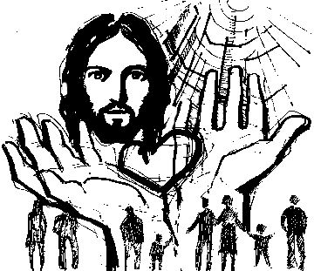
Tu, speranza degli uomini,
Tu ci apri alla vita,

Slide 10
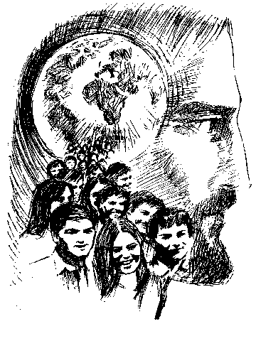
e rinnovi per noi
la promessa del mondo futuro.

Slide 11
Noi veniamo a Te,
ti seguiamo, Signor,
solo tu
hai parole
di vita.

Slide 12
E rinascerà
dall’incontro con te
una nuova umanità.

Slide 13
Nel nome del Padre, e del Figlio
e dello Spirito Santo.
Amen.
La grazia del Signore nostro Gesù Cristo,
l’amore di Dio Padre
e la comunione dello Spirito Santo
siano con tutti voi.
E con il tuo spirito.

Slide 14
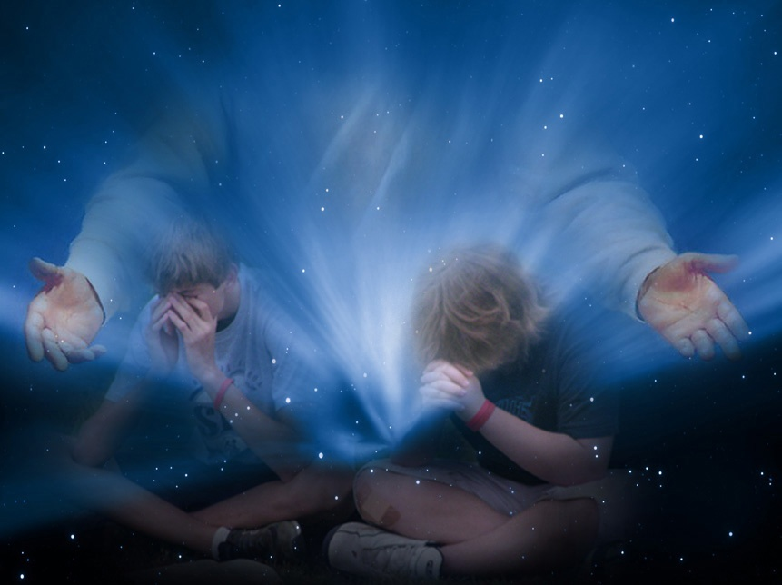
Nel nome del Padre, e del Figlio
e dello Spirito Santo.
Amen.
La grazia del Signore nostro
Gesù Cristo, l’amore di Dio Padre
e la comunione dello Spirito Santo
siano con tutti voi.
E con il tuo spirito.

Slide 15
Confesso a Dio Onnipotente
e a voi fratelli che ho molto peccato in pensieri,
parole, opere e omissioni.
Per mia colpa, mia colpa,
mia grandissima colpa,
e supplico la Beata sempre Vergine Maria, gli angeli, i Santi
e voi fratelli di pregare per me
il Signore Dio nostro.

Slide 16
Dio, Padre buono,
che ci perdona sempre
quando siamo pentiti di vero cuore, abbia misericordia di noi,
perdoni i nostri peccati
e ci conduca alla vita eterna.
Amen.

Slide 17
Gloria a Dio nell'alto dei cieli
e pace in terra
agli uomini di buona volontà.
Noi ti lodiamo, ti benediciamo,
ti adoriamo, ti glorifichiamo,
ti rendiamo grazie
per la tua gloria immensa,
Signore Dio, Re del Cielo,
Dio Padre Onnipotente.

Slide 18
Signore, Figlio unigenito,
Gesù Cristo, Signore Dio,
Agnello di Dio, Figlio del Padre,
tu che togli i peccati del mondo,
abbi pietà di noi;
tu che togli i peccati del mondo,
accogli la nostra supplica;
tu che siedi alla destra del Padre,
abbi pietà di noi.

Slide 19
Perché tu solo il Santo,
tu solo il Signore,
tu solo l'Altissimo,
Gesù Cristo,
con lo Spirito Santo:
nella gloria di Dio Padre.
Amen.

Slide 20
O Padre, che ci chiami ad amarti e servirti come unico Signore, abbi pietà della nostra condizione umana; salvaci dalla cupidigia delle ricchezze, e fa' che alzando al cielo mani libere e pure, ti rendiamo gloria con tutta la nostra vita. Per il nostro Signore Gesù Cristo, tuo Figlio, che è Dio, e vive e regna con te, nell'unità dello Spirito Santo, per tutti i secoli dei secoli. Amen.

Slide 21
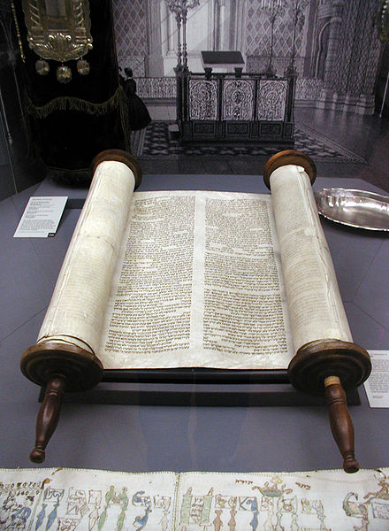
Liturgia
della
PAROLA

Slide 22
Dal libro del profeta Amos
Il Signore mi disse: «Ascoltate questo, voi che calpestate il povero e sterminate gli umili del paese, voi che dite: “Quando sarà passato il novilunio e si potrà vendere il grano?

Slide 23
E il sabato, perché si possa smerciare il frumento, diminuendo l’efa e aumentando il siclo e usando bilance false, per comprare con denaro gli indigenti e il povero per un paio di sandali? Venderemo anche lo scarto del grano”». Il Signore lo giura per il vanto di Giacobbe: «Certo, non dimenticherò mai tutte le loro opere».
Parola di Dio.
Rendiamo grazie a Dio.

Slide 24
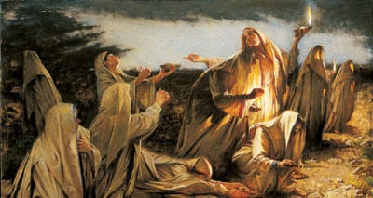
Salmo responsoriale
Cantiamo al Signore,
grande è la sua gloria.
Benedetto il Signore
che rialza il povero.
Lodate, servi del Signore, lodate il nome del Signore. Sia benedetto il nome del Signore, da ora e per sempre.

Slide 25
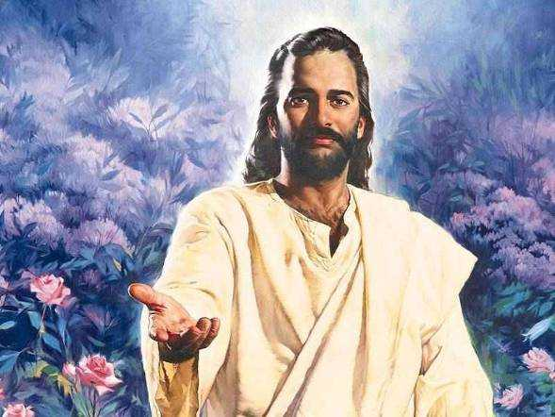
Benedetto il Signore
che rialza il povero.
Su tutte le genti eccelso è il Signore, più alta dei cieli è la sua gloria. Chi è come il Signore, nostro Dio, che siede nell’alto e si china a guardare sui cieli e sulla terra?

Slide 26
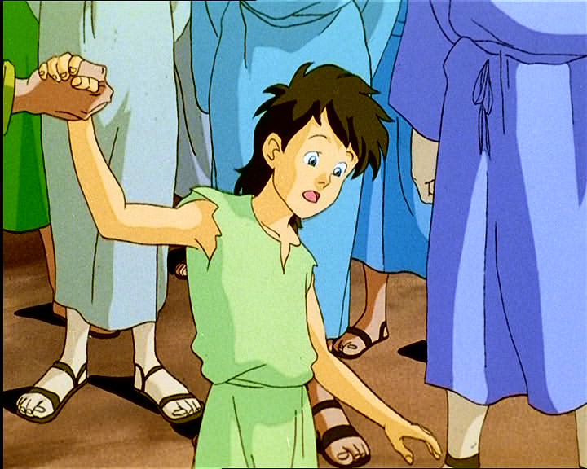
Benedetto il Signore
che rialza il povero.
Solleva dalla polvere il debole, dall’immondizia rialza il povero, per farlo sedere tra i prìncipi,
tra i prìncipi del suo popolo.

Slide 27
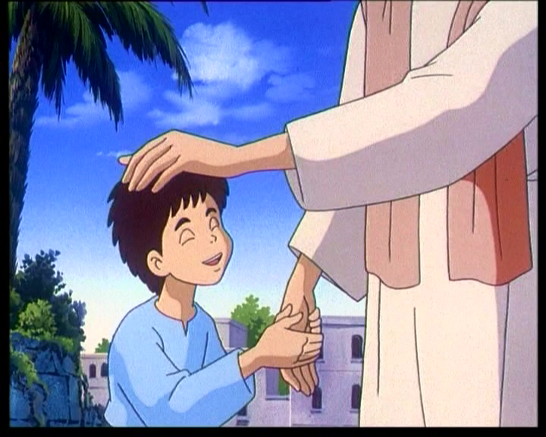
Alleluia
Gesù Cristo da ricco che era, si è fatto povero per voi, perché voi diventaste ricchi per mezzo della sua povertà.

Slide 28
Il Signore sia con voi.
E con il tuo spirito.
Dal Vangelo
secondo Luca.
Gloria a te, o Signore.

Slide 29
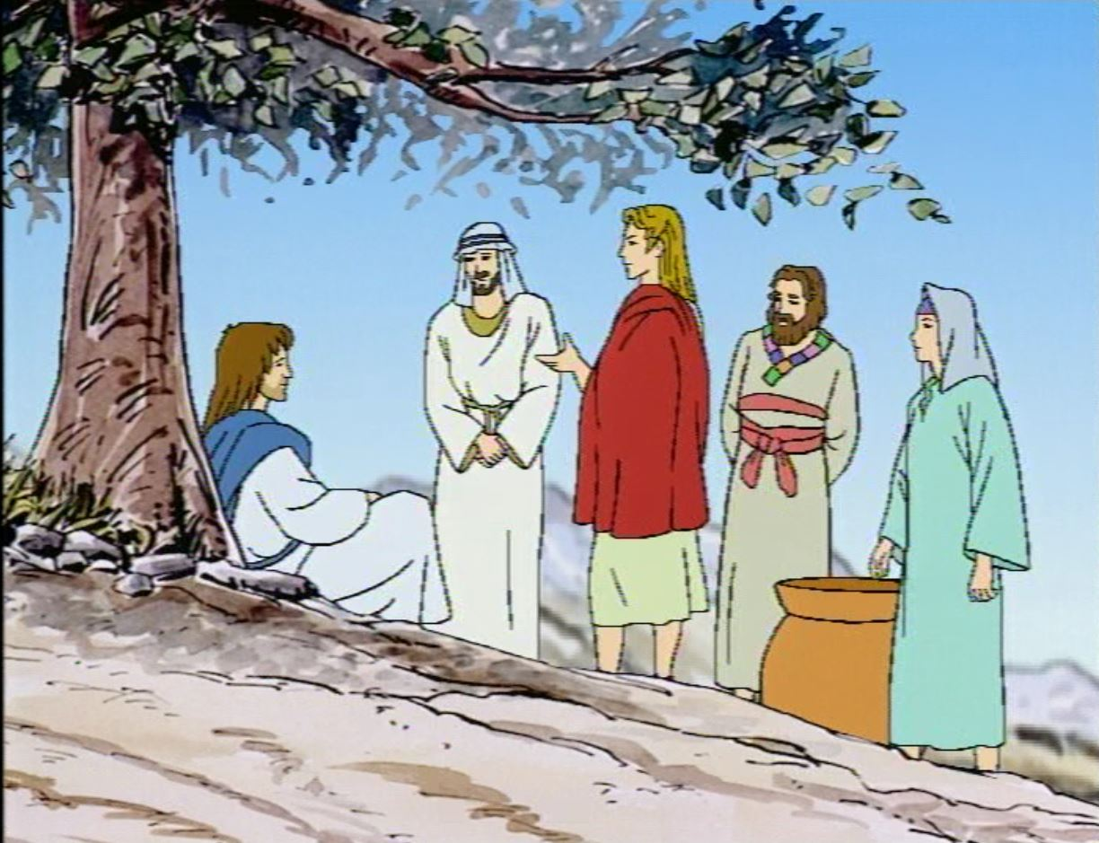
In quel tempo, Gesù diceva ai discepoli:

Slide 30
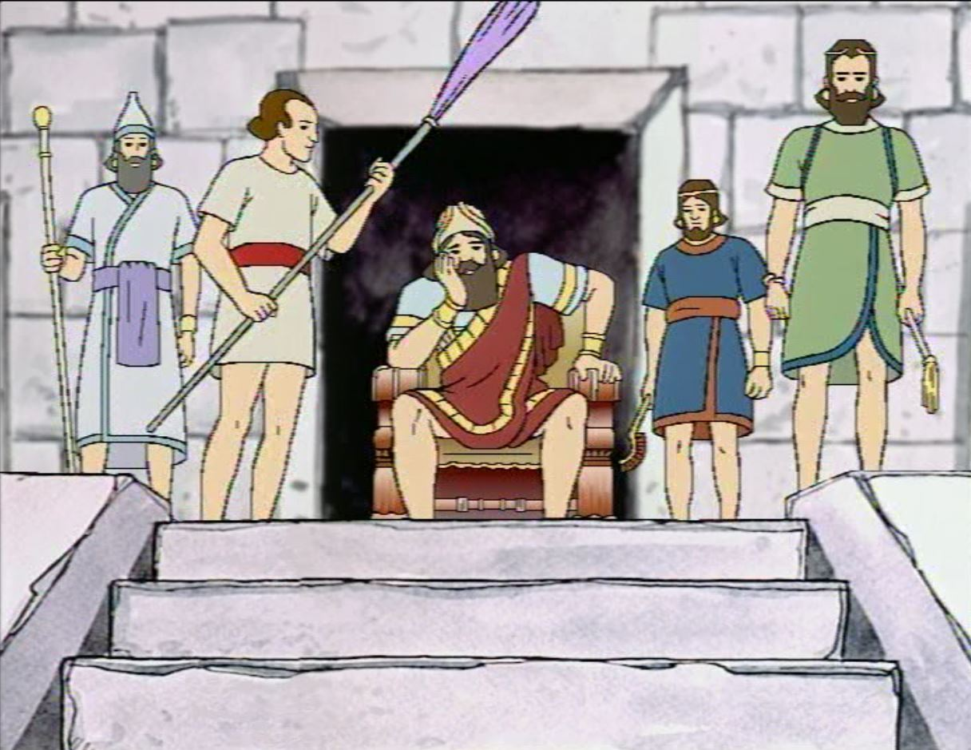
«Un uomo ricco

Slide 31
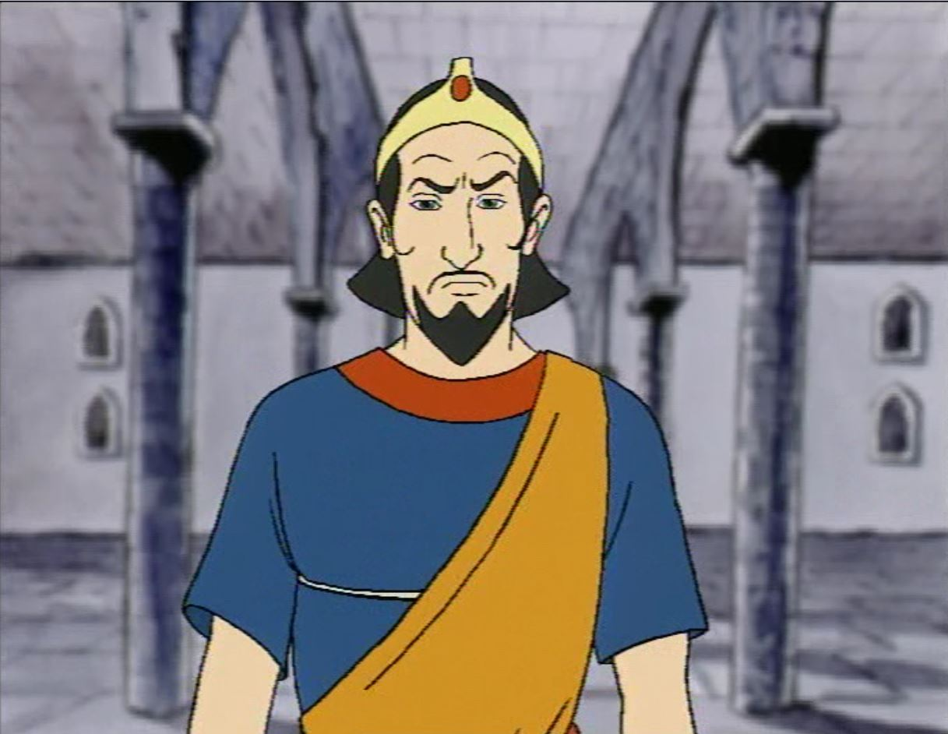
aveva un amministratore,

Slide 32
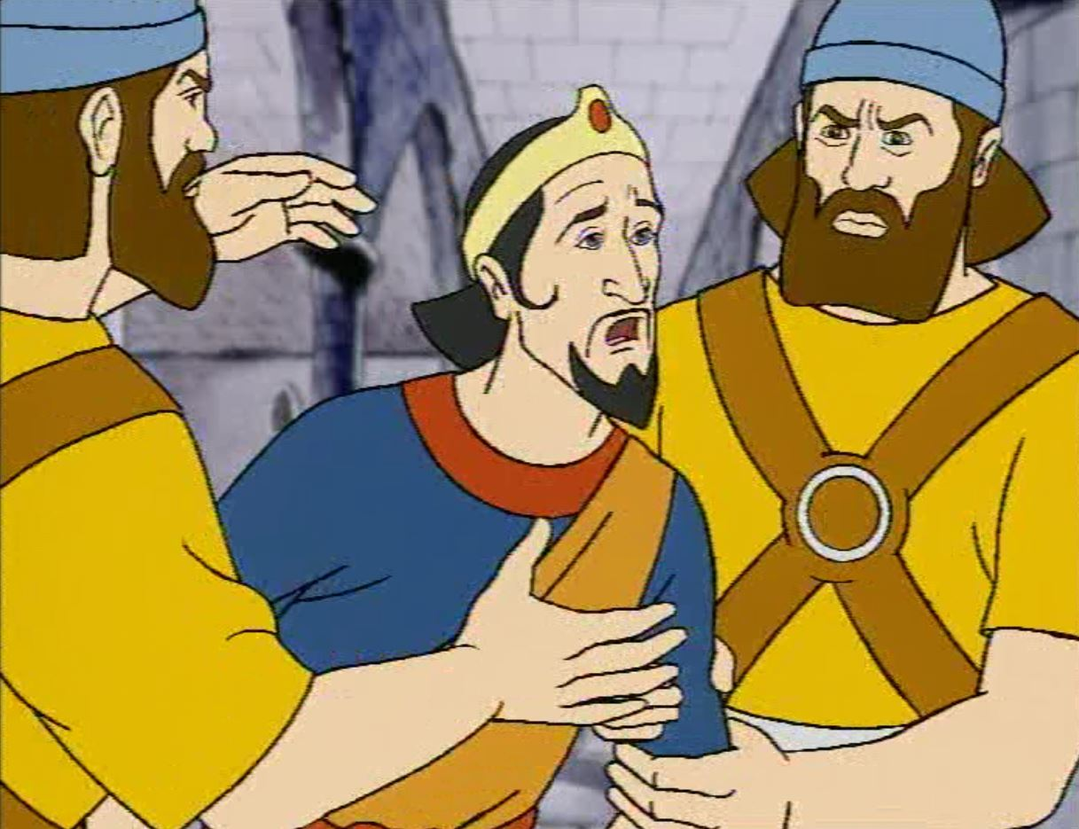
e questi fu accusato dinanzi
a lui di sperperare i suoi averi.

Slide 33
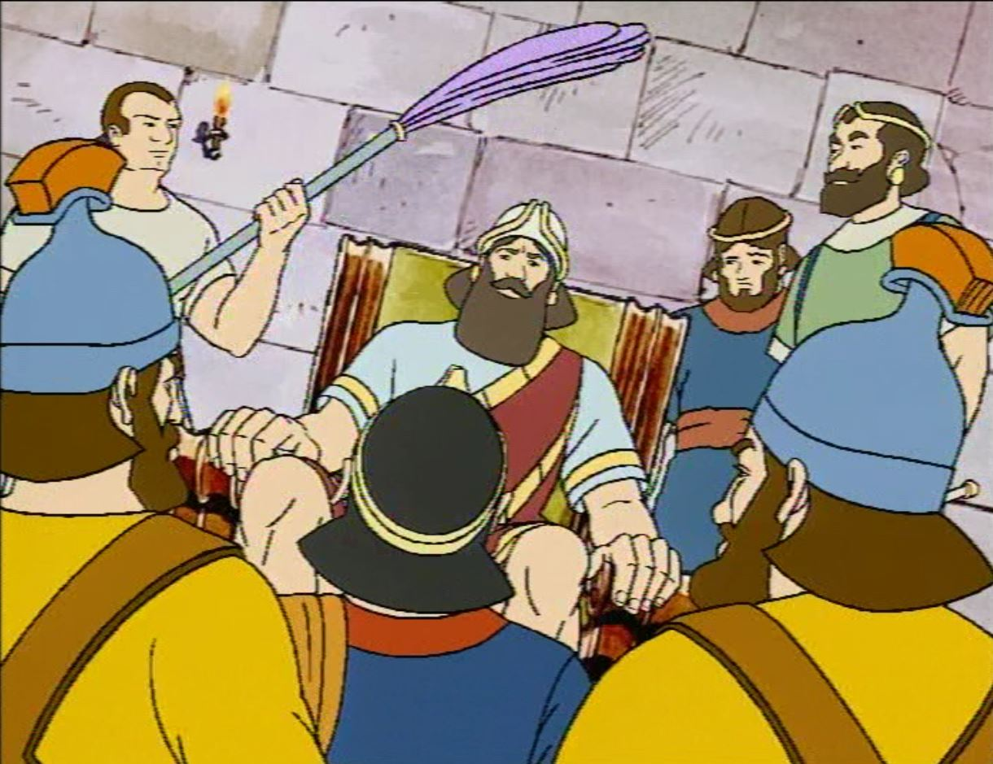
Lo chiamò e gli disse:

Slide 34
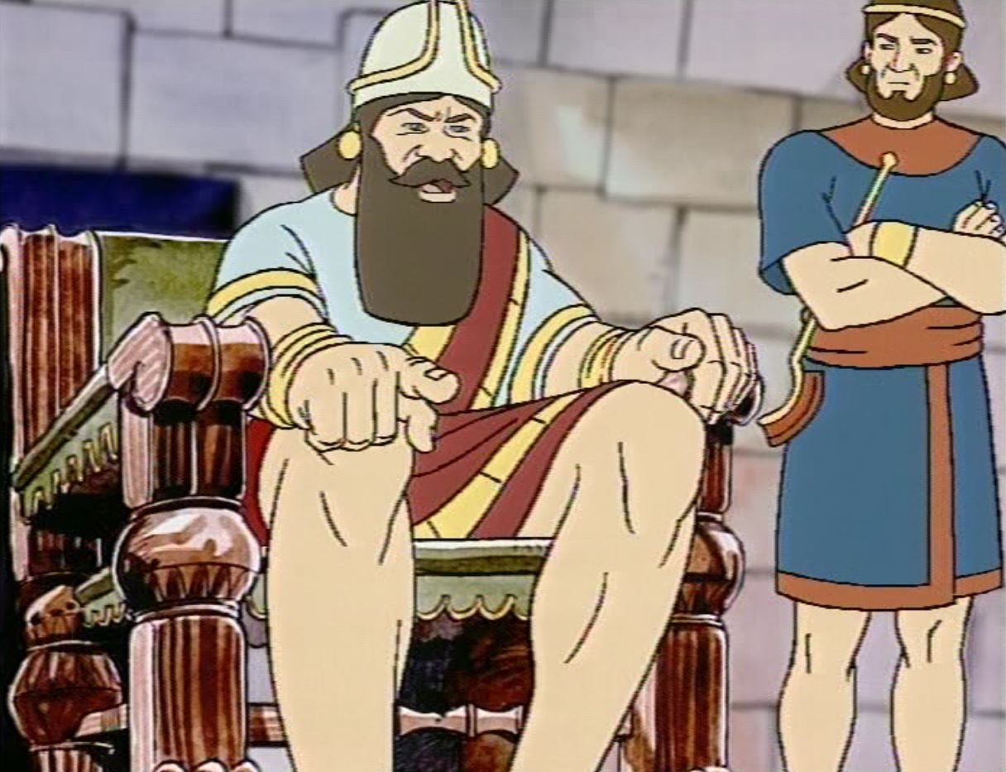
“Che cosa sento dire di te?
Rendi conto della tua amministrazione, perché non potrai più amministrare”.

Slide 35
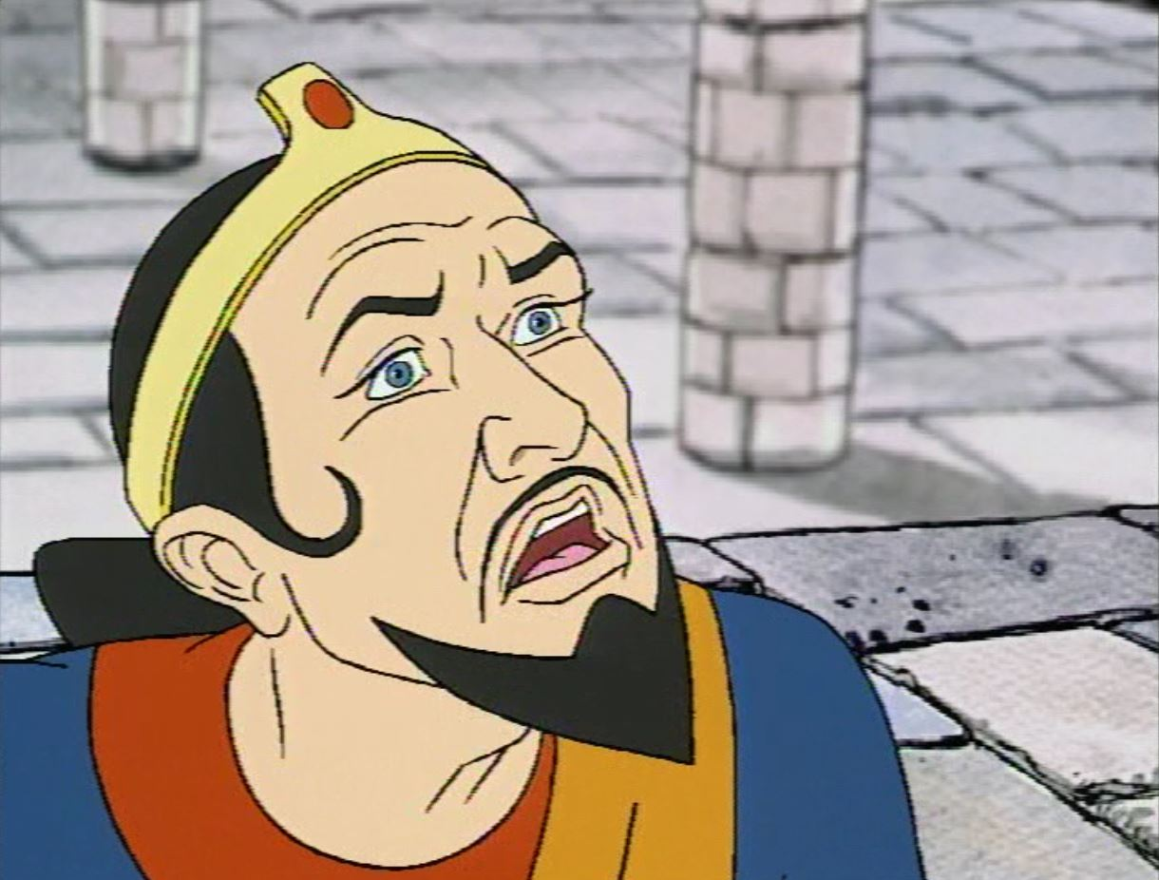
L’amministratore disse tra sé: “Che cosa farò, ora che il mio padrone mi toglie l’amministrazione?

Slide 36
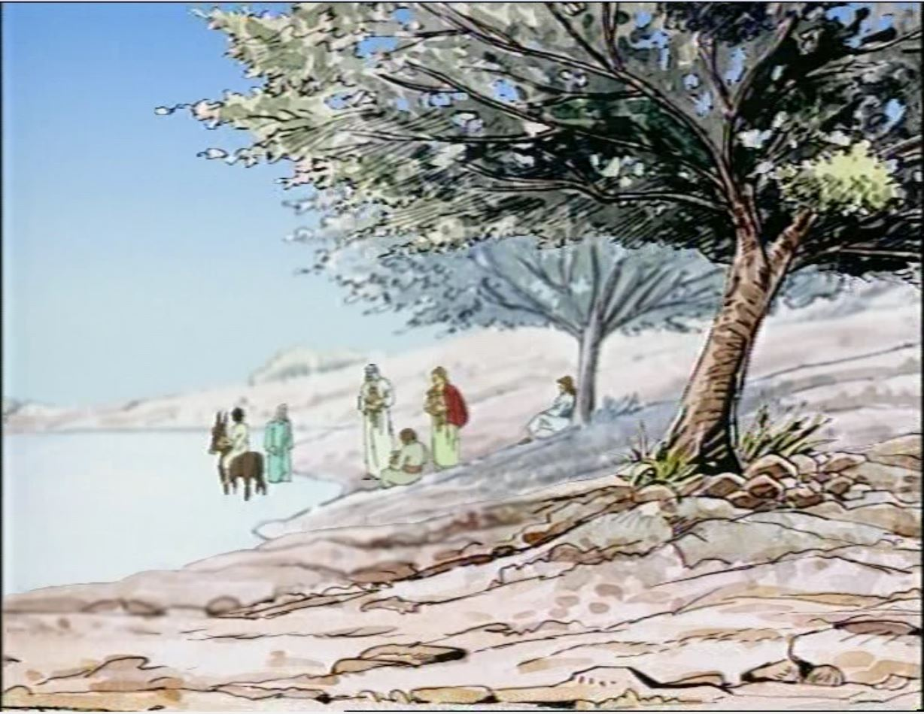
Zappare, non ne ho la forza;

Slide 37
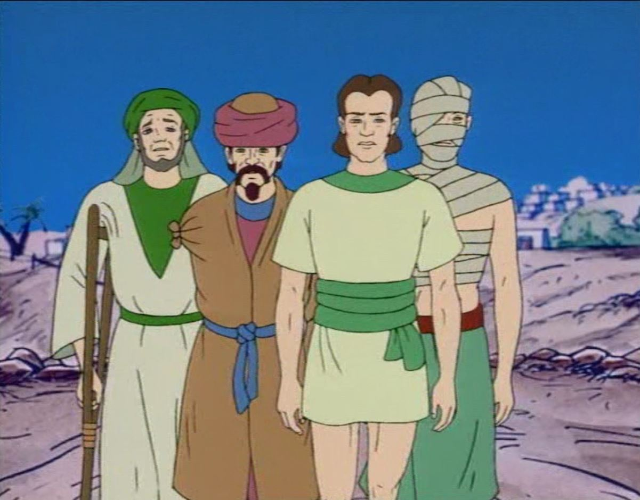
mendicare, mi vergogno.

Slide 38
So io che cosa farò perché, quando sarò stato allontanato dall’amministrazione,

Slide 39
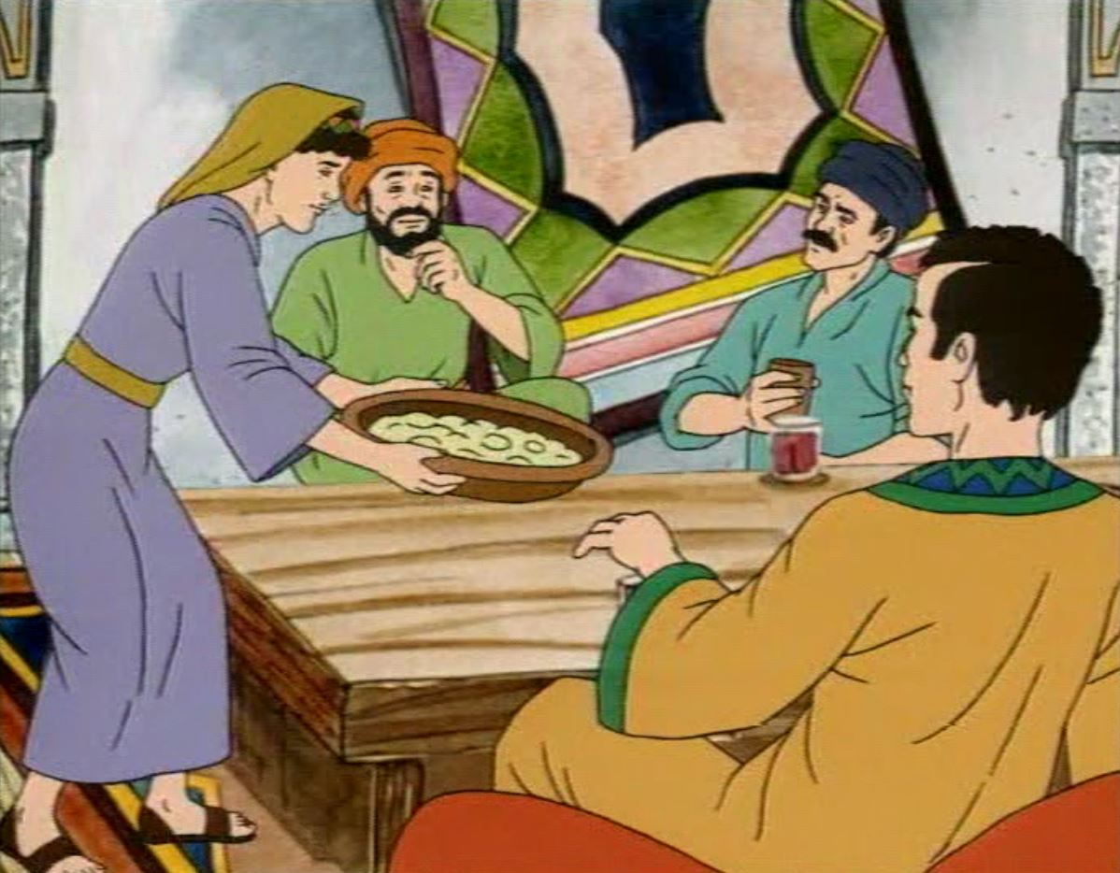
ci sia qualcuno
che mi accolga in casa sua”.

Slide 40
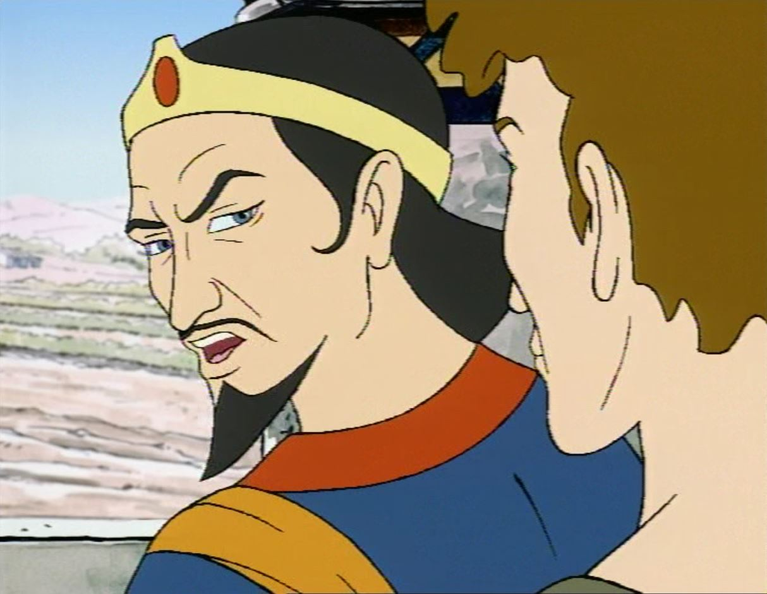
Chiamò uno per uno i debitori del suo padrone e disse al primo:
“Tu quanto devi al mio padrone?”.

Slide 41
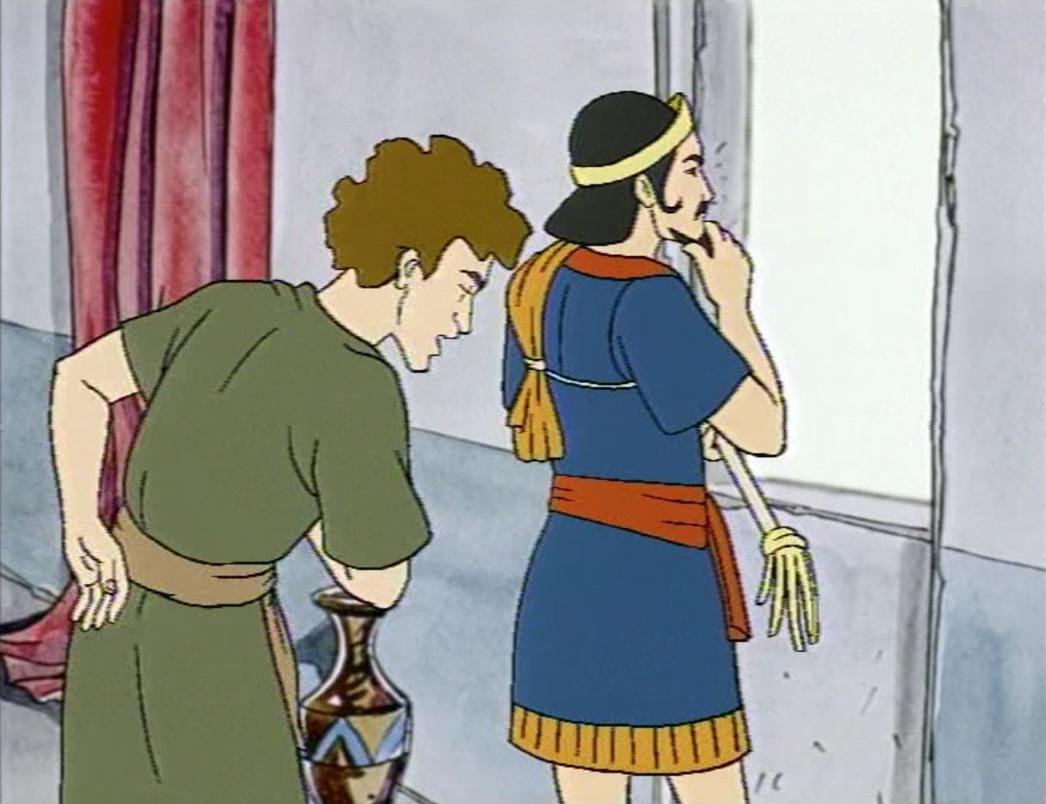
Quello rispose: “Cento barili d’olio”.
Gli disse: “Prendi la tua ricevuta,
siediti subito e scrivi cinquanta”.

Slide 42
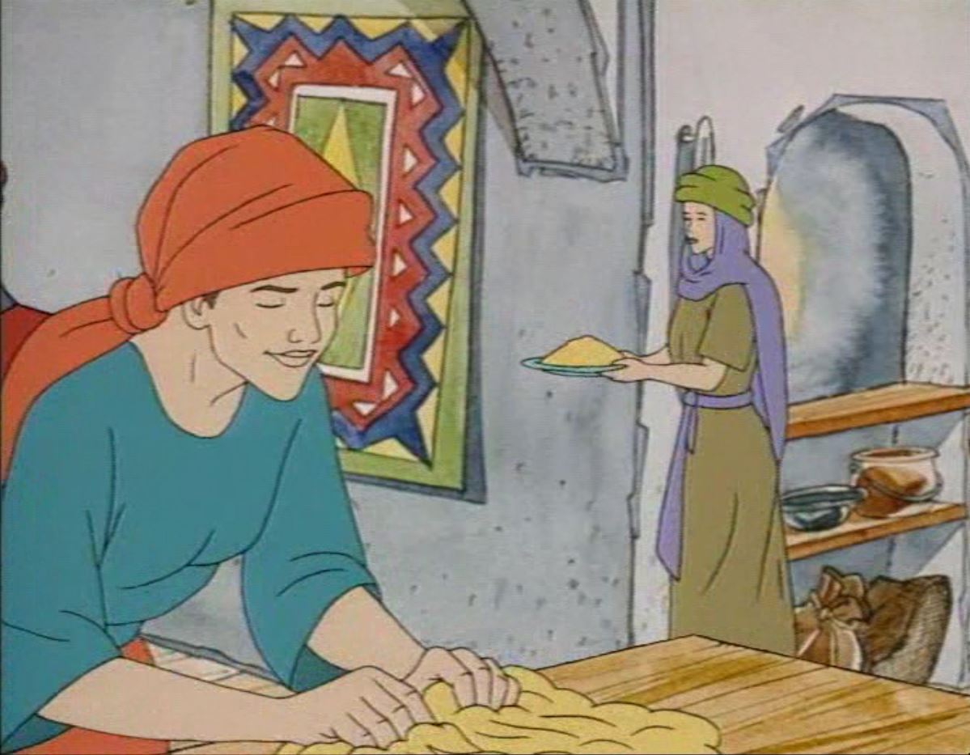
Poi disse a un altro: “Tu quanto devi?”. Rispose: “Cento misure di grano”.

Slide 43
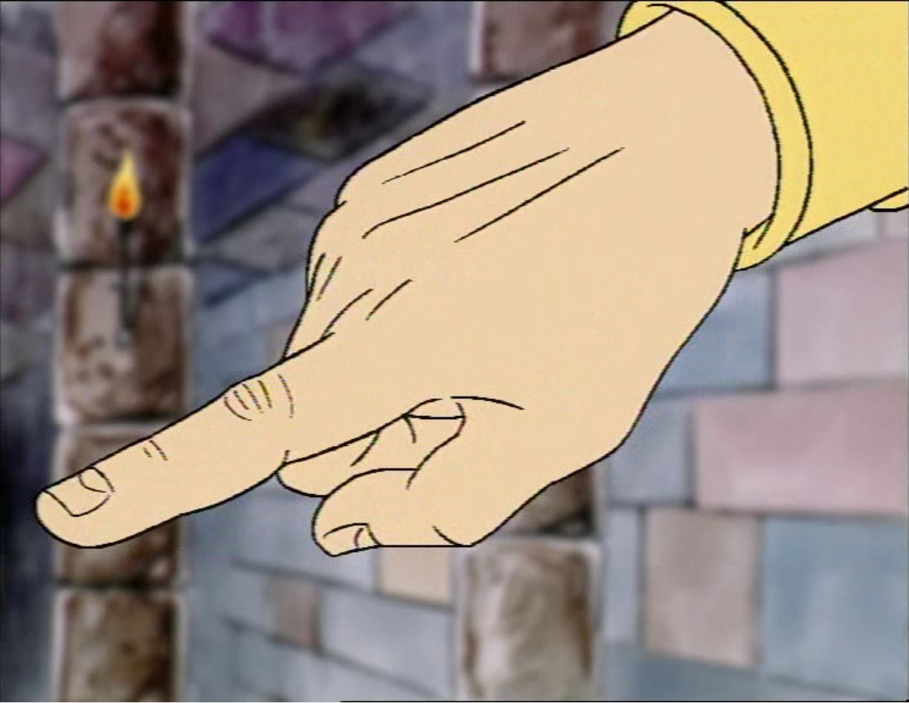
Gli disse: “Prendi la tua ricevuta
e scrivi ottanta”.

Slide 44
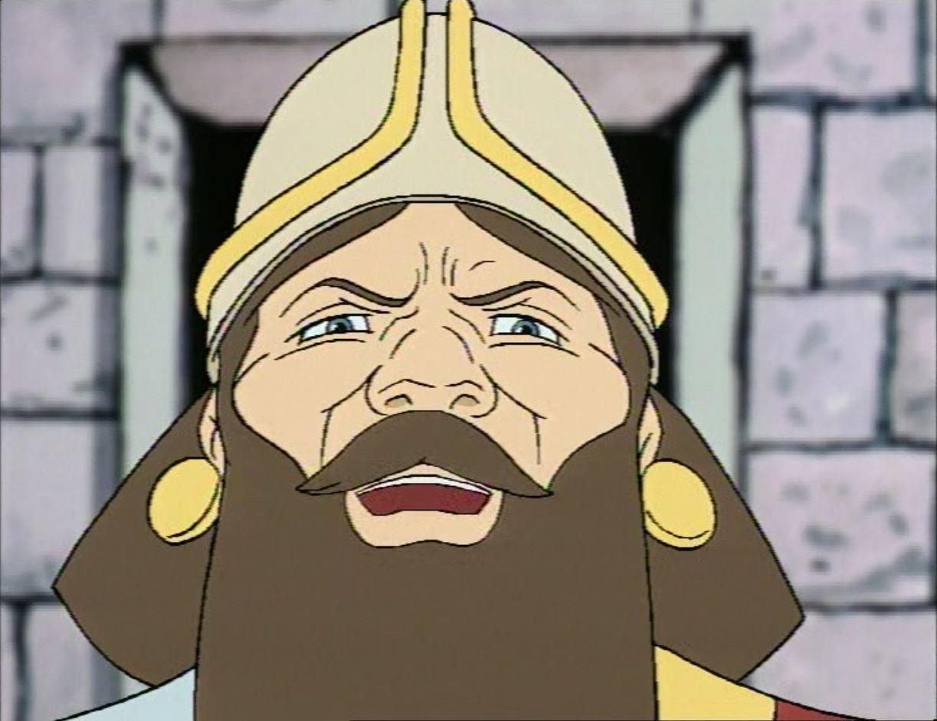
Il padrone lodò quell’amministratore disonesto,
perché aveva agito
con scaltrezza.

Slide 45
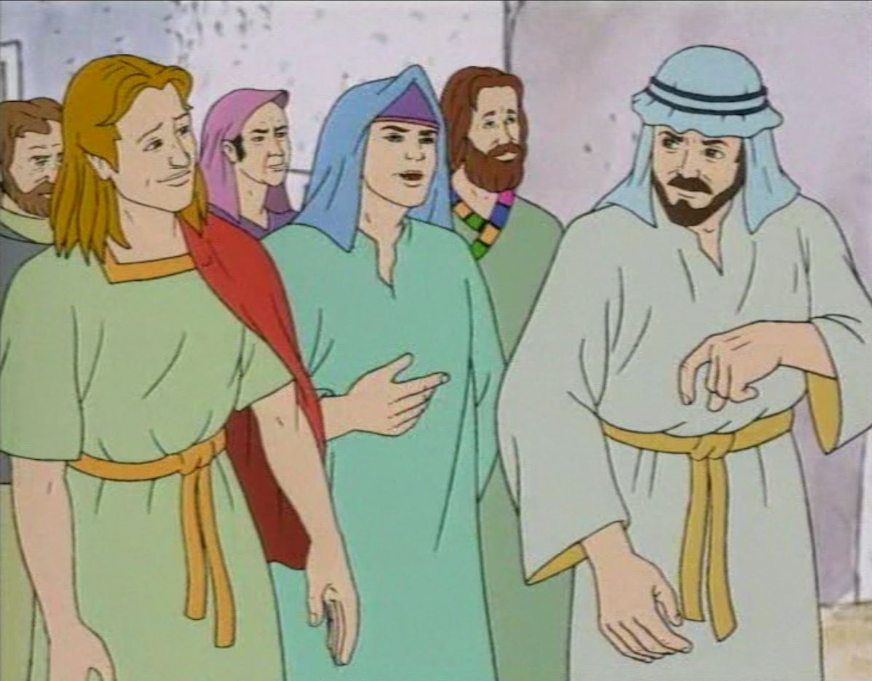
I figli di questo mondo, infatti, verso i loro pari sono più scaltri
dei figli della luce.

Slide 46
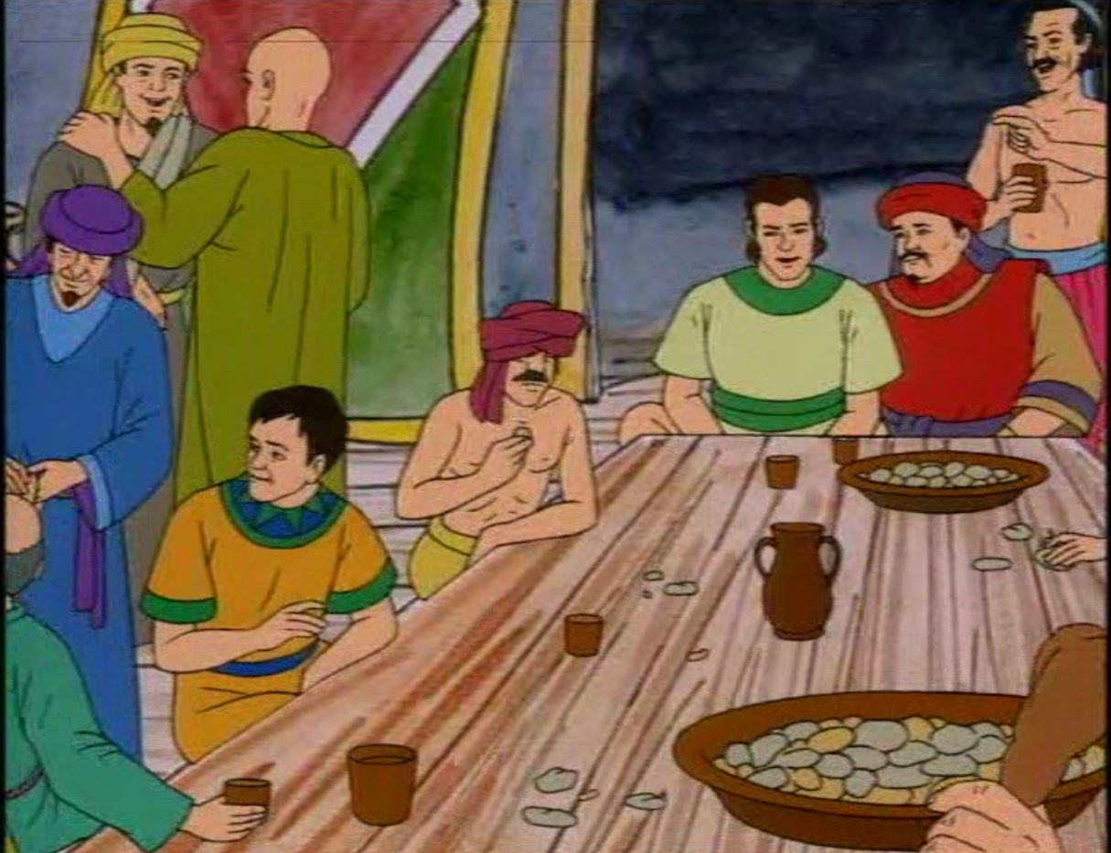
Ebbene, io vi dico: fatevi degli amici
con la ricchezza disonesta, perché, quando questa verrà a mancare,
essi vi accolgano nelle dimore eterne.

Slide 47
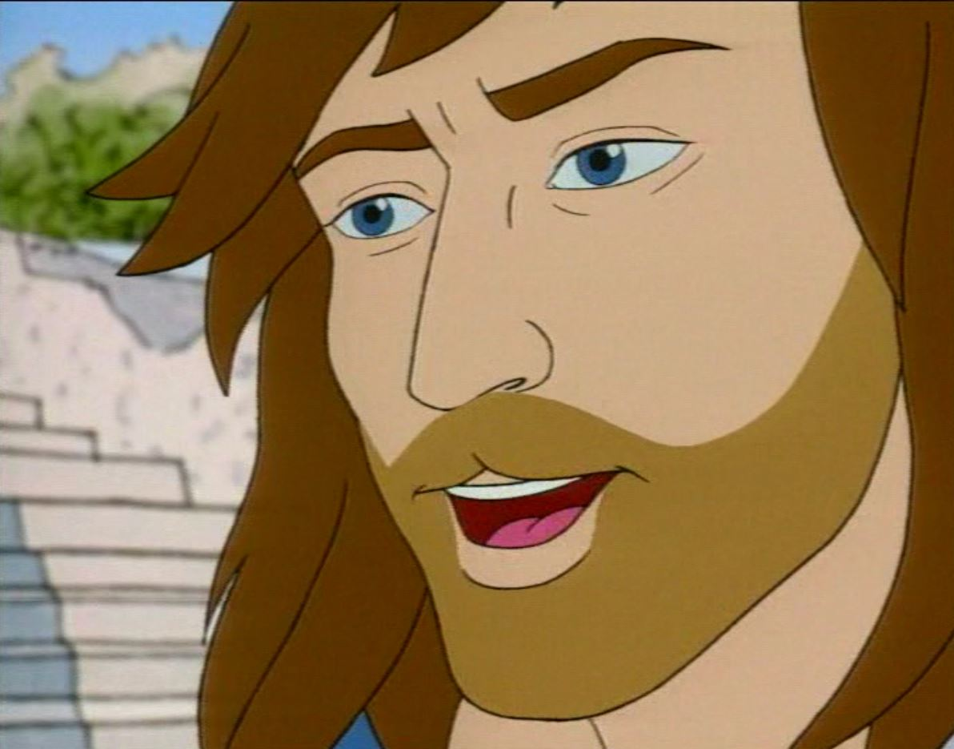
Chi è fedele in cose di poco conto, è fedele anche in cose importanti;

Slide 48
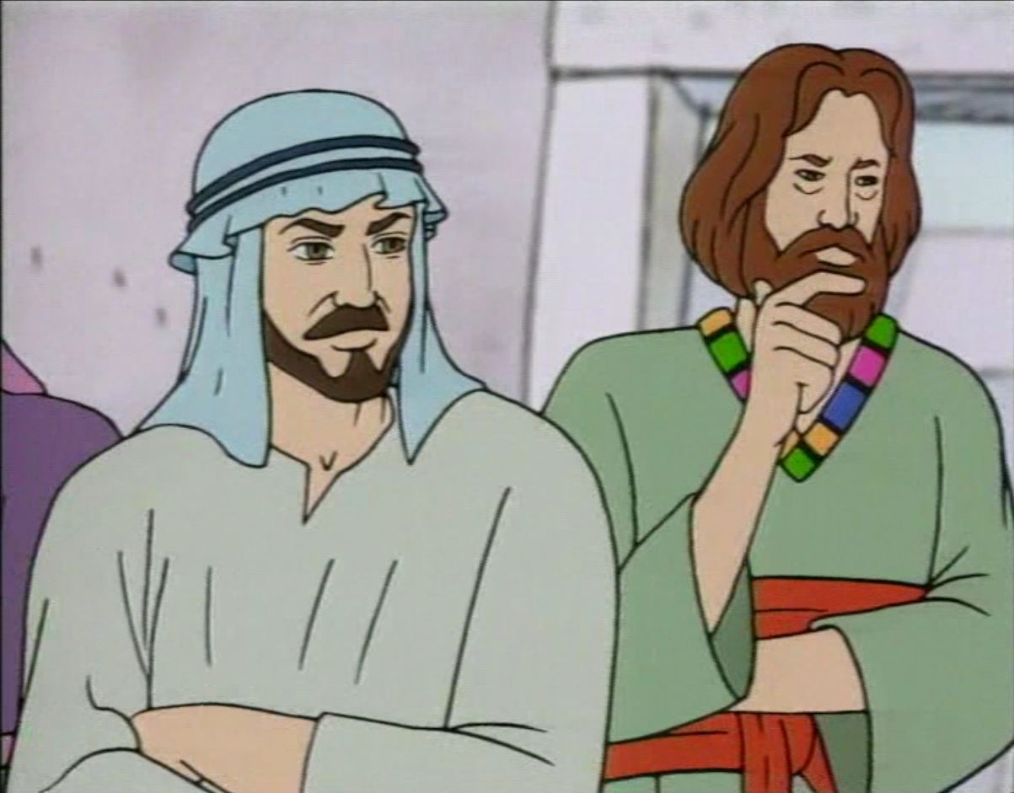
e chi è disonesto in cose di poco conto, è disonesto anche in cose importanti.

Slide 49
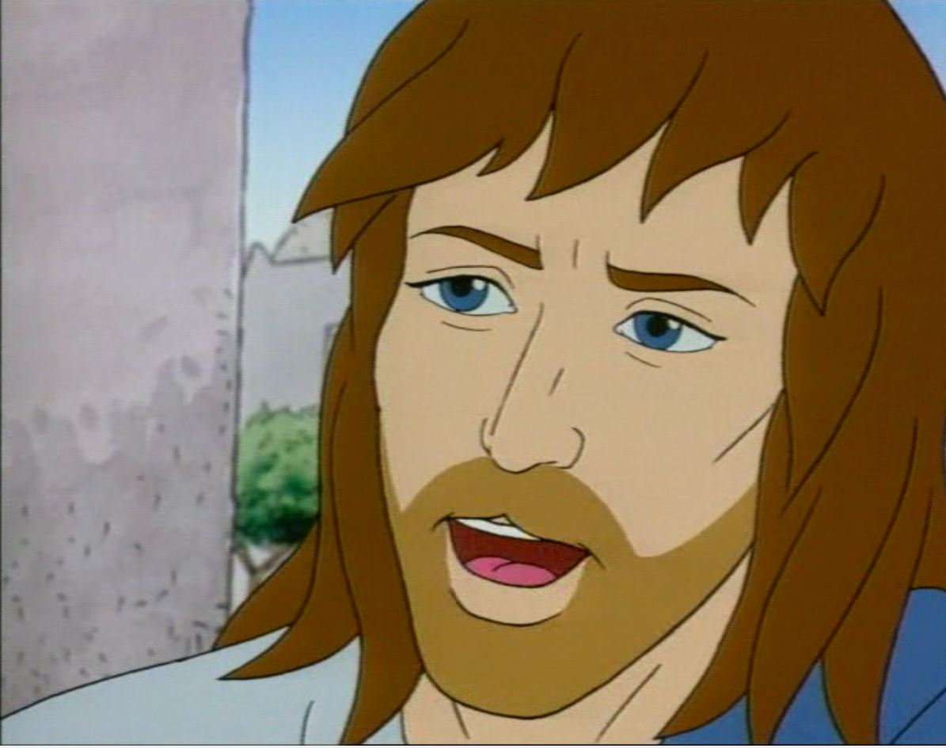
Se dunque non siete stati fedeli
nella ricchezza disonesta,
chi vi affiderà quella vera?

Slide 50
E se non siete stati fedeli
nella ricchezza altrui,
chi vi darà la vostra?

Slide 51
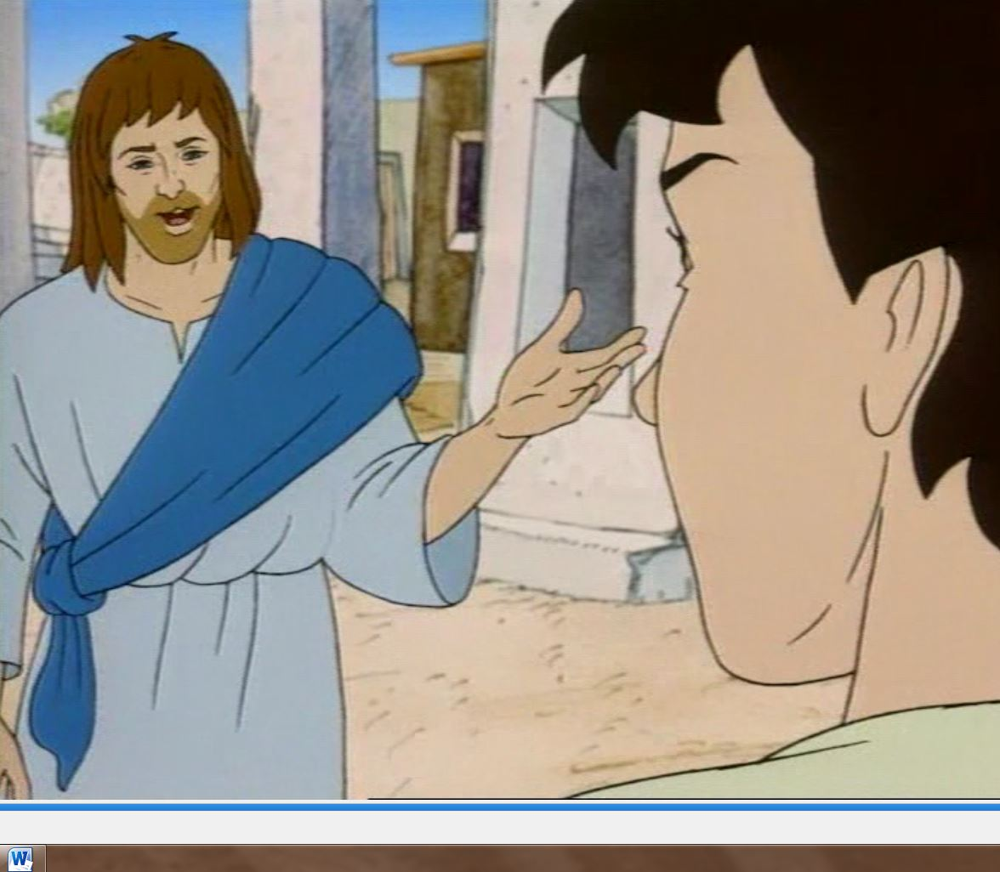
Nessun servitore può servire due padroni, perché o odierà l’uno e amerà l’altro, oppure si affezionerà all’uno e disprezzerà l’altro.

Slide 52
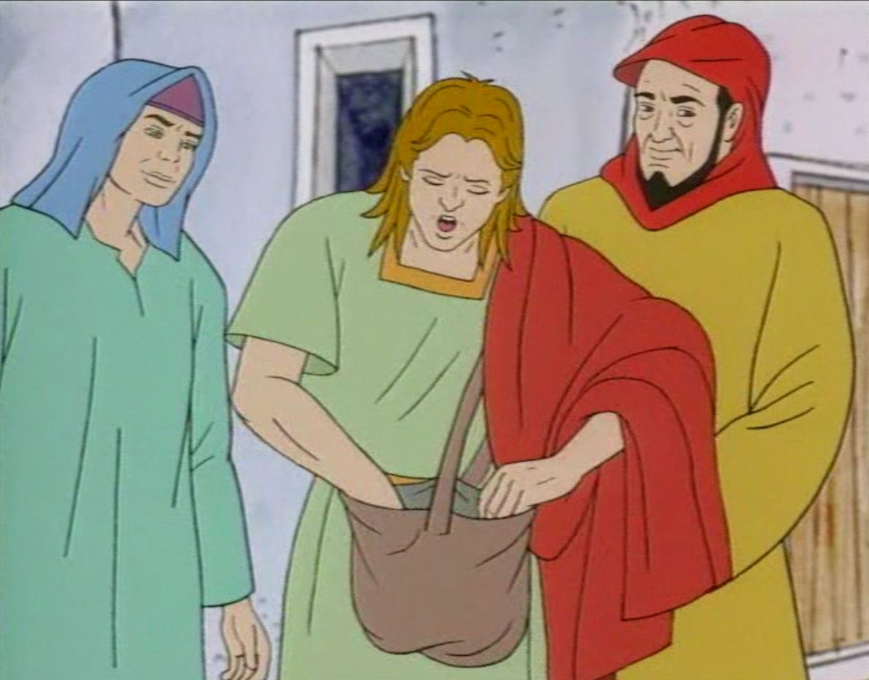
Non potete servire Dio e la ricchezza».

Slide 53
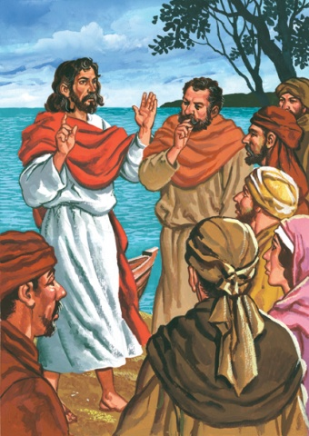
Parola
del
Signore.
Lode a te, o Cristo.

Slide 55
Credo in un solo Dio,
Padre onnipotente,
creatore del cielo e della terra,
di tutte le cose visibili e invisibili.

Slide 56
Credo in un solo Signore, Gesù Cristo, unigenito Figlio di Dio,
nato dal Padre prima di tutti i secoli:
Dio da Dio, Luce da Luce,
Dio vero da Dio vero,
generato, non creato,
della stessa sostanza del Padre;
per mezzo di lui
tutte le cose sono state create.

Slide 57
Per noi uomini
e per la nostra salvezza discese dal cielo, e per opera dello Spirito santo
si è incarnato
nel seno della vergine Maria
e si è fatto uomo.
Fu crocifisso per noi sotto Ponzio Pilato, morì e fu sepolto.
Il terzo giorno è risuscitato,
secondo le Scritture, è salito al cielo, siede alla destra del Padre.

Slide 58
E di nuovo verrà, nella gloria,
per giudicare i vivi e i morti,
e il suo regno non avrà fine.

Slide 59
Credo nello Spirito Santo,
che è Signore e dà la vita,
e procede dal Padre e dal Figlio.
Con il Padre e il Figlio è adorato
e glorificato,
e ha parlato per mezzo dei profeti.

Slide 60
Credo la Chiesa,
una santa cattolica e apostolica.
Professo un solo battesimo
per il perdono dei peccati.
Aspetto la risurrezione dei morti
e la vita del mondo che verrà.
Amen.

Slide 61
FRUTTO DELLA NOSTRA TERRA

Slide 62
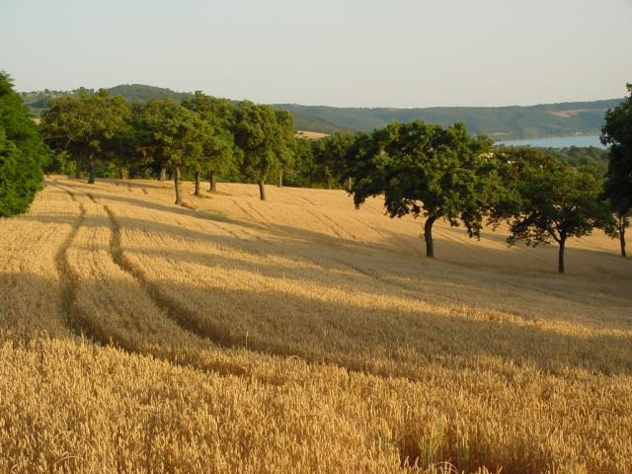
Frutto della nostra terra,

Slide 63
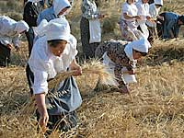
del lavoro di ogni uomo:

Slide 64
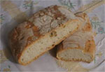
pane della nostra vita,

Slide 65
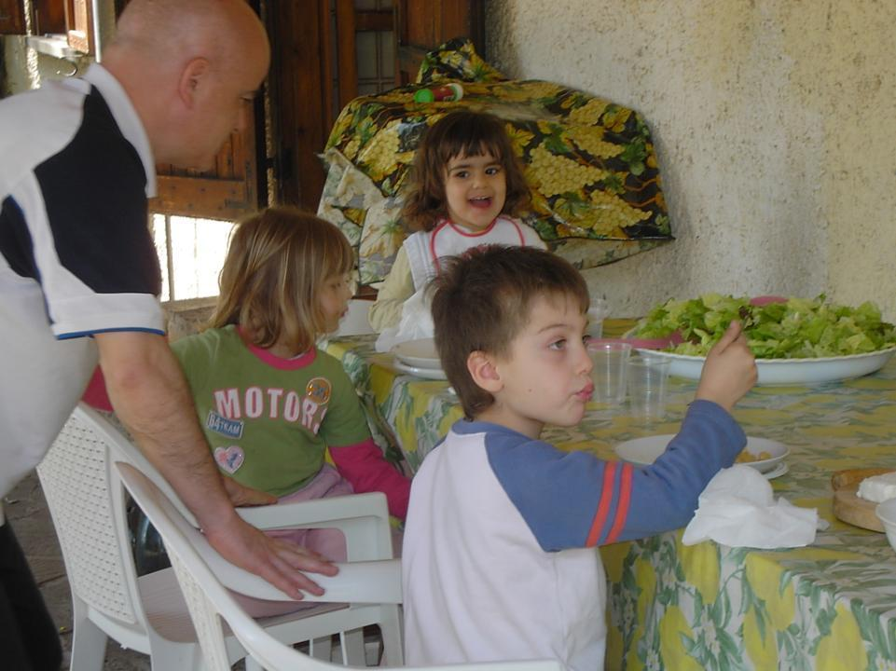
cibo della quotidianità.

Slide 66
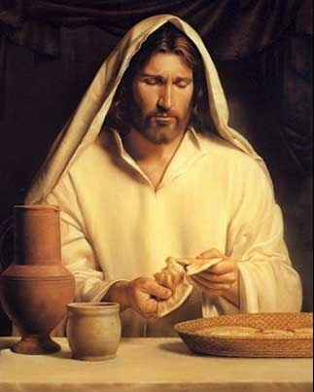
Tu che lo prendevi
un giorno,
lo spezzavi
per i tuoi,
oggi vieni in questo pane, cibo vero dell’umanità.

Slide 67
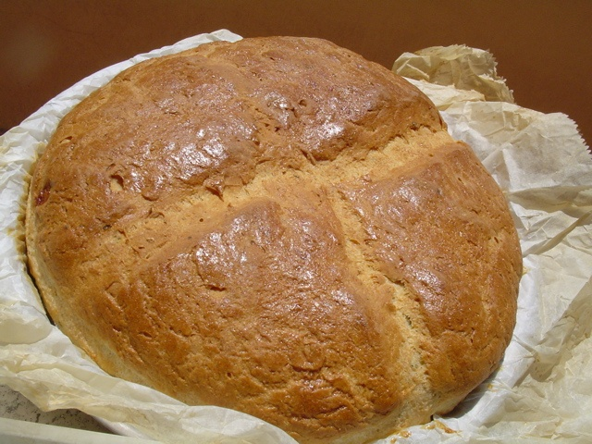
E sarò pane,

Slide 68
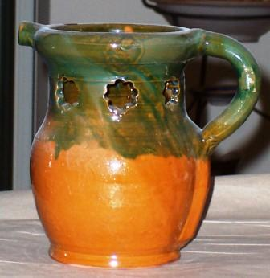
e sarò vino

Slide 69
nella mia vita, nelle tue mani.

Slide 70
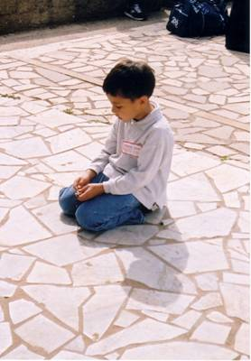
Ti accoglierò
dentro di me farò di me un’offerta viva, un sacrificio gradito a te.

Slide 71
Frutto della nostra terra,

Slide 72
del lavoro di ogni uomo:

Slide 73
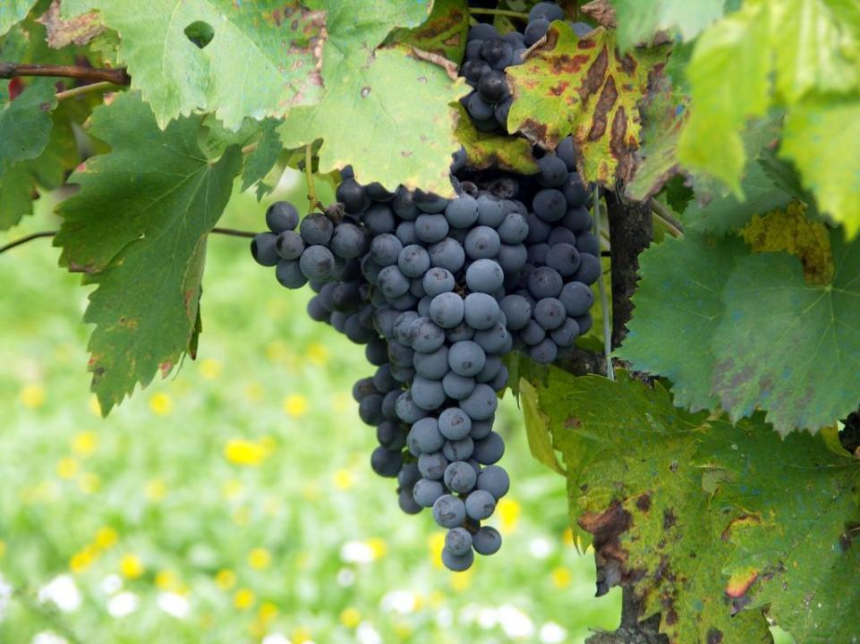
vino delle nostre vigne,

Slide 74
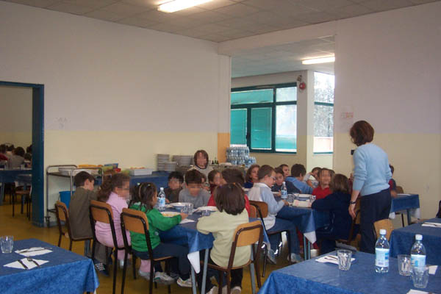
sulla mensa dei fratelli tuoi.

Slide 75
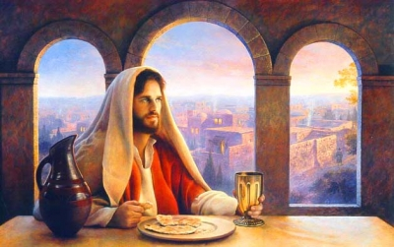
Tu che lo prendevi un giorno,
lo bevevi con i tuoi,
oggi vieni in questo vino,
e ti doni per la vita mia.

Slide 76
E sarò pane,

Slide 77
e sarò vino

Slide 78
nella mia vita, nelle tue mani.

Slide 79
Ti accoglierò
dentro di me farò di me un’offerta viva, un sacrificio gradito a te.

Slide 80
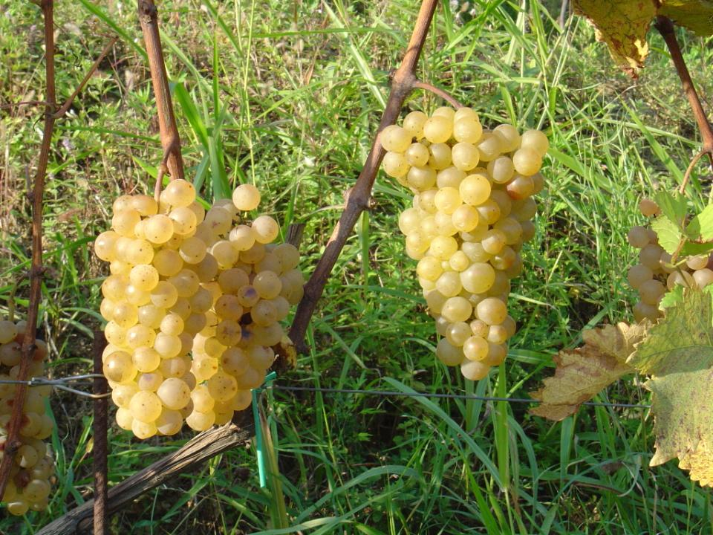

Slide 81
Il Signore sia con voi.
E con il tuo spirito.
In alto i nostri cuori.
Sono rivolti al Signore.
Rendiamo grazie al Signore nostro Dio.
È cosa buona e giusta.

Slide 83
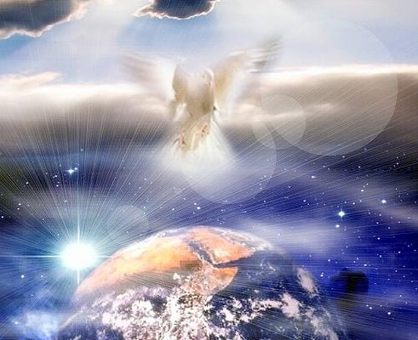
Santo Santo
Santo Santo
Santo il Signore
Santo Santo
Santo Santo
Santo il Signore
Dio dell’universo

Slide 84
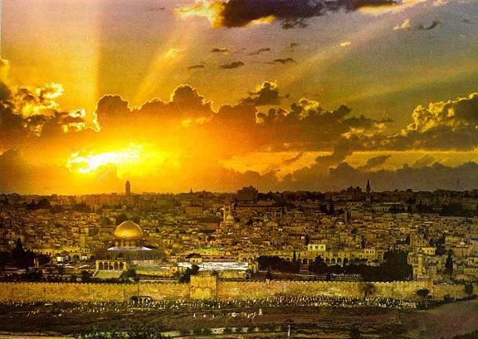
I cieli e la terra
sono pieni
della tua gloria
I cieli e la terra
sono pieni
della tua gloria

Slide 85
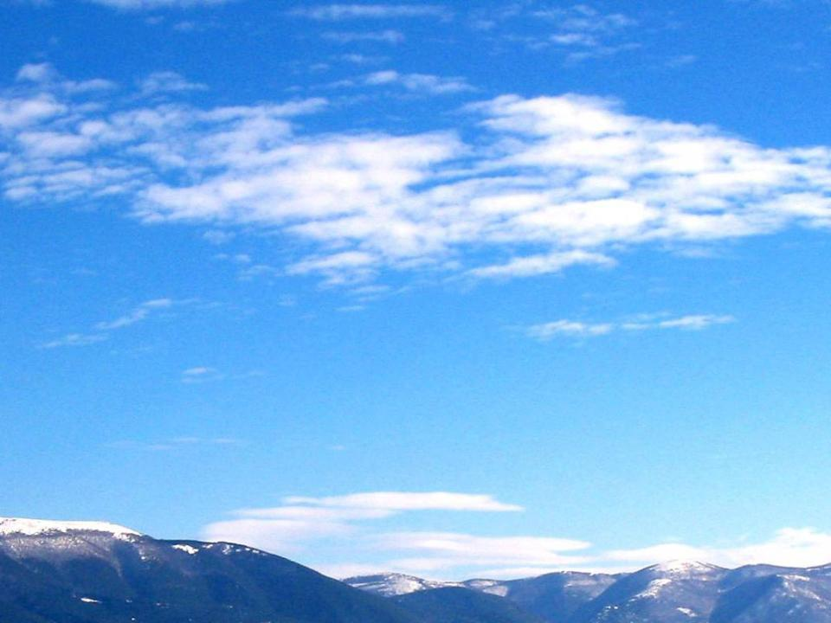
Osanna Osanna Osanna
Osanna Osanna
Osanna
Osanna
Osanna
Nell’alto dei cieli

Slide 86
Benedetto è
Benedetto è
è colui che viene
Benedetto è
Benedetto è
è colui che viene
nel nome del Signore.

Slide 87
Osanna Osanna Osanna
Osanna Osanna
Osanna
Osanna
Osanna
Nell’alto dei cieli

Slide 88
Santo Santo
Santo Santo
Santo il Signore
Santo Santo
Santo Santo
Santo il Signore
Dio dell’universo

Slide 90
Mistero della fede.
Annunziamo la tua morte, Signore,
proclamiamo la tua risurrezione,
nell'attesa della tua venuta.

Slide 92
Per Cristo,
con Cristo
e in Cristo,
a te, Dio Padre onnipotente,
nell'unità dello Spirito Santo,
ogni onore e gloria
per tutti i secoli dei secoli.
Amen.

Slide 94
Padre nostro, che sei nei cieli,
sia santificato il tuo nome,
venga il tuo regno,
sia fatta la tua volontà,
come in cielo così in terra.
Dacci oggi il nostro pane quotidiano,
e rimetti a noi i nostri debiti
come noi li rimettiamo
ai nostri debitori,
e non ci indurre in tentazione,
ma liberaci dal male.

Slide 96
Tuo
è il regno,
tua
la potenza
e la gloria
nei secoli.

Slide 98
La
pace
viene
dall'alto

Slide 99
entra
nel
cuore,

Slide 100
si
vede
sul
volto

Slide 101
Ora
ti
stringo
la mano

Slide 102
non sono più solo
non sei più lontano

Slide 103
Questa amicizia
attorno al Signore

Slide 104
è troppo grande
non può finire.

Slide 105
La
pace
viene
dall'alto

Slide 106
entra
nel
cuore,

Slide 107
si vede sul volto

Slide 108
Ora
ti
stringo
la mano

Slide 109
non sono più solo
non sei più lontano

Slide 111
Agnello di Dio,
che togli i peccati del mondo,
abbi pietà di noi.

Slide 112
Agnello di Dio,
che togli i peccati del mondo,
dona a noi la pace.

Slide 114
Beati gli invitati
alla Cena del Signore.

Slide 115
Ecco l’agnello di Dio,
che toglie i peccati del mondo.

Slide 116
O Signore, non son degno
di partecipare alla tua mensa:
ma di’ soltanto una parola
e io sarò salvato.

Slide 117
PRENDEREMO
IL LARGO

Slide 118
Questo è il nostro tempo per osare, per andare, la parola che ci chiama
è quella tua!

Slide 119
Come un giorno a Pietro,
anche oggi dici a noi: "Getta al largo le tue reti insieme a me".

Slide 120
Saliremo in questa barca anche noi, il tuo vento soffia già sulle vele. Prenderemo il largo dove vuoi tu navigando insieme a te, Gesù.

Slide 121
Questo è il nostro tempo,
questo è il mondo che ci dai orizzonti nuovi,
vie di umanità…

Slide 122
Come un giorno a Pietro,
anche oggi dici a noi: "Se mi ami più di tutto,
segui me".

Slide 123
Saliremo in questa barca anche noi,
il tuo vento soffia già sulle vele. Prenderemo il largo dove vuoi tu navigando insieme a te, Gesù.

Slide 124
Navigando
il mare della storia
insieme a te,
la tua barca
in mezzo a forti venti va.

Slide 125
Come un giorno a Pietro,
anche oggi dici a noi: "Se tu credi in me,
tu non affonderai".

Slide 126
Saliremo in questa barca anche noi,il tuo vento soffia già sulle vele. Prenderemo il largo dove vuoi tu navigando insieme a te, Gesù.

Slide 127
Questo è il nostro tempo per osare, per andare, la parola che ci chiama è quella tua!

Slide 128
Come un giorno a Pietro,
anche oggi dici a noi: "Getta al largo le tue reti insieme a me".

Slide 129
Saliremo in questa barca anche noi, il tuo vento soffia già sulle vele. Prenderemo il largo dove vuoi tu navigando insieme a te, Gesù.

Slide 130
Questo è il nostro tempo,
questo è il mondo che ci dai orizzonti nuovi, vie di umanità…

Slide 131
Come un giorno a Pietro,
anche oggi dici a noi: "Se mi ami più di tutto,
segui me".

Slide 132
Saliremo in questa barca anche noi,il tuo vento soffia già sulle vele. Prenderemo il largo dove vuoi tu navigando insieme a te, Gesù.

Slide 133
Navigando il mare della storia
insieme a te, la tua barca in mezzo a forti venti va.

Slide 134
Come un giorno a Pietro,
anche oggi dici a noi: "Se tu credi in me,
tu non affonderai".

Slide 135
Saliremo in questa barca anche noi,il tuo vento soffia già sulle vele. Prenderemo il largo dove vuoi tu navigando insieme a te, Gesù.

Slide 137
Guida e sostieni, Signore, con il tuo continuo aiuto il popolo che hai nutrito con i tuoi sacramenti, perché la redenzione operata da questi misteri trasformi tutta la nostra vita. Per Cristo nostro Signore.
Amen.

Slide 138
Sabato prossimo
Pellegrinaggio a
MONTENERO

Slide 139
Il Signore sia con voi.
E con il tuo spirito.
Vi benedica Dio onnipotente
Padre e Figlio e Spirito Santo.
Amen.
Nel nome del Signore: andate in pace.
Rendiamo grazie a Dio.

Slide 140
Ciao a tutti
buona domenica

Slide 141
Resta accanto a me

Slide 142
Ora vado sulla mia strada con l’amore tuo che mi guida. Oh Signore,
ovunque io vada,
resta accanto a me

Slide 143
Io ti prego, stammi vicino ogni passo del mio cammino

Slide 144
ogni notte,
ogni mattino resta accanto
a me.

Slide 145
Ora vado sulla mia strada con l’amore tuo che mi guida. Oh Signore,
ovunque io vada,
resta accanto a me

Slide 146
Io ti prego, stammi vicino ogni passo del mio cammino

Slide 147
ogni notte,
ogni mattino resta accanto
a me.

Slide 148
Ora vado sulla mia strada con l’amore tuo che mi guida. Oh Signore,
ovunque io vada,
resta accanto a me

Slide 149
Io ti prego, stammi vicino ogni passo del mio cammino

Slide 150
ogni notte,
ogni mattino resta accanto
a me.

